Slide 1
例1.数字三角形
Description
考虑在下面被显示的数字金字塔。
写一个程序来计算从最高点开始在底部任意处结束的路径经过数字的和的最大。每一步可以走到左下方的点也可以到达右下方的点。
在下面的样例中,从7 到 3 到 8 到 7 到 5 的路径产生了最大和:30
7
3 8
8 1 0
2 7 4 4
4 5 2 6 5

Slide 2
Input
第一个行包含 R(1<= R<=1000) ,表示行的数目。
后面每行为这个数字金字塔特定行包含的整数。
所有的整数都是非负的且不大于100。
Output
单独的一行包含那个可能得到的最大的和。
Sample Input
5
7
3 8
8 1 0
2 7 4 4
4 5 2 6 5
Sample Output
30

Slide 3
显然贪心法求解是得不到正确答案的。
首先我们可以想到利用搜索求解
伪代码1.
void dfs(int x, int y) {
if (x==n) calculate_the_number_on_path();
else push_into_stack(a[x][y]);
}
不难证明其时间复杂度为 O(2^n)
对于该问题的数据范围、这样的复杂度是达不到题目要求的。

Slide 4
另外我们可以参考递归的思想，换一种姿势来写
（下面为了方便表述，我们用点对(x,y)来表示第x行第y个数字）
假设我们现在站在(x,y)上，考虑一个函数f(x,y)， 它能够计算：
从(x,y)出发，能得到的最大和
很明显的，f(1,1)即为原问题所求。
那么如何求得f(1,1)?
如果我们知道了f(2,1)和f(2,2)的值，
那么就能求得f(1,1) = a[1][1] + max( f(2,1) , f(2,2) )
如何求得f(2,1), f(2,2)?
……………………

Slide 5
f(x,y) = a[x][y] + max( f(x+1,y) , f(x+1,y+1) )
并且易得 对于任意i<n, f(n,i) = a[n][i]
伪代码:
int f(int x, int y) {
if （x==n) return a[x][y];
else return a[x][y] + max( f(x+1,y) , f(x+1,y+1) )；
}

Slide 6
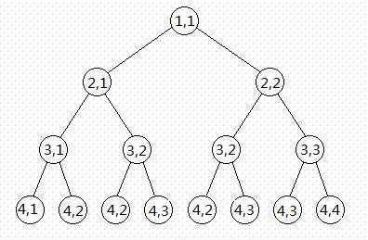
那么这样写就能解决问题了吗？
很遗憾，其时间复杂度也是O(2^n)。
计算f(1,1)，需调用f(2,1),f(2,2)
计算f(2,1)，需调用f(3,1),f(3,2)
计算f(2,2)，需调用f(3,2),f(3,3)
………………
将这一调用关系画成一棵树
则可得出其时间复杂度为
O(2^n)

Slide 7
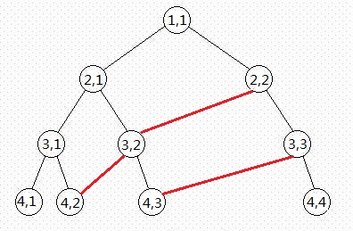
大量的重复计算。
递归的过程丢失了信息。
实际上对于任意一组合法的参量 <x,y> , f(x,y)的值都是确定的
那样的话，对于所有<x,y>，只需要计算一遍f(x,y)。
如果我们能把递归过程中得到的中间值保存起来，
再要用到的时候就不需要重新计算，直接调用即可。
时间复杂度降为O(n^2)
这样即使是n=1000这样的数据
也能很快出解。

Slide 8
动态规划入门

Slide 9
动态规划法是用来解决多阶段决策过程最优化的一种数量方法。
其特点在于：把困难的多阶段决策问题变换成一系列相互联系的、较容易解决的
单阶段问题。
和贪心法自顶向下地解决子问题不同，动态规划法通常都是自底向上地、先从最小的显而易见的子问题开始，逐渐推广到到较大规模问题。

Slide 10
回想一下我们刚才解决的一个题目
我们首先假想存在这样一个函数，它的函数参量是“任意的一种状况”，
换言之，我们把“状况”输入进去，得到的就是我们想要的最优值。
之后我们得到了函数的递推式。
又通过函数的递推关系得到了我们要求解问题的答案。
我们下面用一些术语来描述这个过程
假想函数的过程——对原问题的划分：将原问题划归为若干相似的子问题
“任意的一种状况”——状态(state)：用来描述问题过程状况的（有限个）参量
“函数”——指标函数(index function)：用来衡量状态优劣的一个数量指标，其参量为状态
“函数递推式”——状态转移方程(state transfer equation)：每个状态最优值的转移方法

Slide 11
动态规划法最重要的一步：记录各状态的函数值
这个过程叫做“记忆化”(memorization)
使用记忆化方法的搜索叫做“记忆化搜索”。
dp并不是必须要使用递归的方式。
大多数时候状态的转移都可以通过递推的方式实现，写几层for循环就能解决。
状态不易使用循环实现转移的时候再使用递归写法。
要注意使用循环写法时，要保证每个状态转移所使用的值都是已计算过的。

Slide 12
例2.取模数字三角形
我们把刚才那道题稍作改变。这次来求路径和对10取模的最大值
8
1 1
1 8 0
如果用刚才的方法进行求解，
很容易得到f(2,1)=9 f(2,2)=9
于是f(1,1)=7。
但是我们很容易发现一条路径，8+1+0=9

Slide 13
什么样的问题能用动态规划求解？

Slide 14
回想一下我们刚才说过的dp的基础
1.找到原问题的一种划分
2.记忆化+递推（递归）
首先划分必须满足：一个子问题的最优解，须由它的子问题的若干最优解得来。
换句话说一个最优解需包含子问题的最优解。
满足这条性质的划分我们称之具有“最优子结构性质”
另外所得的最优解必须能够“记忆化”。
记忆化要求：已经求得的状态，不受未求得状态的影响。
反过来说，未求得状态如果能够影响已求得状态，那样的话所得记忆化就会毫无意义
已求得状态受未求得状态影响，这种性质被称为“后效性”
已求得状态不受未求得状态影响，这种性质被称为“无后效性”

Slide 15
一个问题是否能使用动态规划求解：
1.它的（至少）一个划分满足最优子结构性质
2.这个划分也同时满足无后效性。

Slide 16
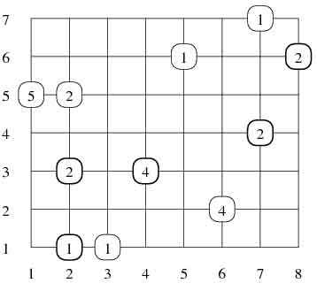
例3.公共汽车接人
【问题描述】
一个城市的道路，南北向的路有n条，并由西向东从1标记到n,东西向的路有m条，并从南向北从1标记到m,每一个交叉点代表一个路口，有的路口有正在等车的乘客。一辆公共汽车将从(1,1)点驶到（n,m）点，车只能向东或者向北开.
问：司机怎么走能接到最多的乘客。
m
(n,m)
北
西
东
南
n

Slide 17
a[i][j]: (i,j)位置的人数;
f[i][j]:从(1,1)走到(i,j)能接的最多人数。
f[i][j]=max{ f[i-1][j], f[i][j-1] } + a[i][j]; 易得其满足无后效性。
递推实现即可。

Slide 18
例4.DAG图上的最短路问题
什么是DAG图？
DAG图即有向无环图

Slide 19
6
3
1
7
5
2
4

Slide 20
6
3
1
7
5
2
4
f[i]=min(f[k])
所有点的最短路只和其之前的点有关，显而易见其满足无后效性。

Slide 21
拓展：在动态规划法中各状态的关系就如同DAG图一样。
非DAG图上因为存在环，所以具有后效性。
1
b
1
c
1
5
1
a

Slide 22
动态规划的几种常见的模型：
1.lis问题
2.lcs问题
3.背包问题
4.区间dp
5.DAG图上的dp以及树型dp
6.集合上的dp与状态压缩
注意：以上只是dp的几种常见模型。还有很多dp题并不能归为以上几种模型的任何一种。
对dp题解法的积累是靠不断做题、思考和总结堆积而成。

